Slide 1



Hadoop与Spark入门(run GraphX)
覃雄派

Slide 2
提纲
GraphX简介
属性图实例
Spark部署图
运行Page Rank程序
Hadoop与Spark入门(run GraphX)

Slide 3
Hadoop与Spark入门(run GraphX)
Spark GraphX简介
GraphX是Spark的一个组件，用于对图数据进行分析；GraphX对Spark的RDD数据集进行了扩展，用来描述图数据
Spark的图，是一种有向的属性图，即可以给顶点和边设置属性
为了支持图数据的处理和分析，GraphX实现了一系列基本操作符(Operator)，包括子图(SubGraph)、顶点连接(JoinVertices)、以及消息聚集等(AggregateMessages)
此外，GraphX还提供了Pregel API的变种，方便用户编程
在此基础上，GraphX已经实现了一批图数据处理算法，以加快用户开发图数据处理软件

Slide 4
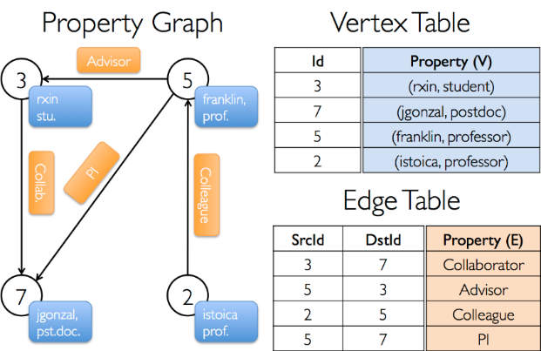
Hadoop与Spark入门(run GraphX)
Spark GraphX简介
GraphX的属性图是一种有向图，它的顶点和边被赋予了各种属性(标签)；下图展示了一个简单的属性图
比如id为3的顶点有两个标签，即rxin和student，而顶点5有两个标签，即franklin和professor，从顶点5到顶点7有一条边，这条边有一个标签，即PI
这个图，描述了若干教授、博士后、学生之间的导师、同事、合作、项目负责人(PI即Principal Investigator)等关系

Slide 5
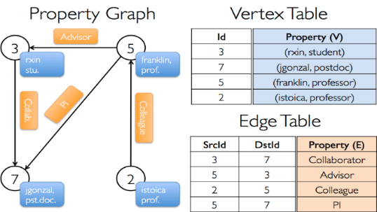
Hadoop与Spark入门(run GraphX)
Spark GraphX简介
属性图实例代码
可以使用如下scala代码建立这个属性图
import org.apache.spark.graphx.{Edge, Graph, VertexId}
import org.apache.spark.rdd.RDD
import org.apache.spark.{SparkConf, SparkContext}
val conf = new SparkConf().setAppName("MyGraphX")
// val sc = new SparkContext(conf)
// Assume the SparkContext has already been constructed
// Create an RDD for the vertices
val users: RDD[(VertexId, (String, String))] =
sc.parallelize(Array((3L, ("rxin", "student")), (7L, ("jgonzal", "postdoc")),
(5L, ("franklin", "prof")), (2L, ("istoica", "prof"))))
// Create an RDD for edges
val relationships: RDD[Edge[String]] =
sc.parallelize(Array(Edge(3L, 7L, "collab"), Edge(5L, 3L, "advisor"),
Edge(2L, 5L, "colleague"), Edge(5L, 7L, "pi")))
// Define a default user in case there are relationship with missing user
val defaultUser = ("John Doe", "Missing")
// Build the initial Graph
val graph = Graph(users, relationships, defaultUser)

Slide 6
Hadoop与Spark入门(run GraphX)
Spark GraphX简介
属性图实例代码
属性图建立好以后，可以对顶点进行查询，对边进行查询
下面的代码把第二个顶点属性为postdoc的顶点查出来，把source id大于dest id的边查出来，最后把dest id为7的边查出来
https://www.cnblogs.com/chenmingjun/p/10797753.html
// Count all users which are postdocs
val verticesCount = graph.vertices.filter { case (id, (name, pos)) => pos == "postdoc" }.count
println(verticesCount)
// Count all the edges where src > dst
val edgeCount = graph.edges.filter(e => e.srcId > e.dstId).count
println(edgeCount)
// Count dst is 7
val edgeCount = graph.edges.filter(e => e.dstId ==7L ).count
println(edgeCount )
// show edges who dst is 7
val someEdges = graph.edges.filter(e => e.dstId ==7L )
someEdges.glom().collect()

Slide 7

pause

Slide 8
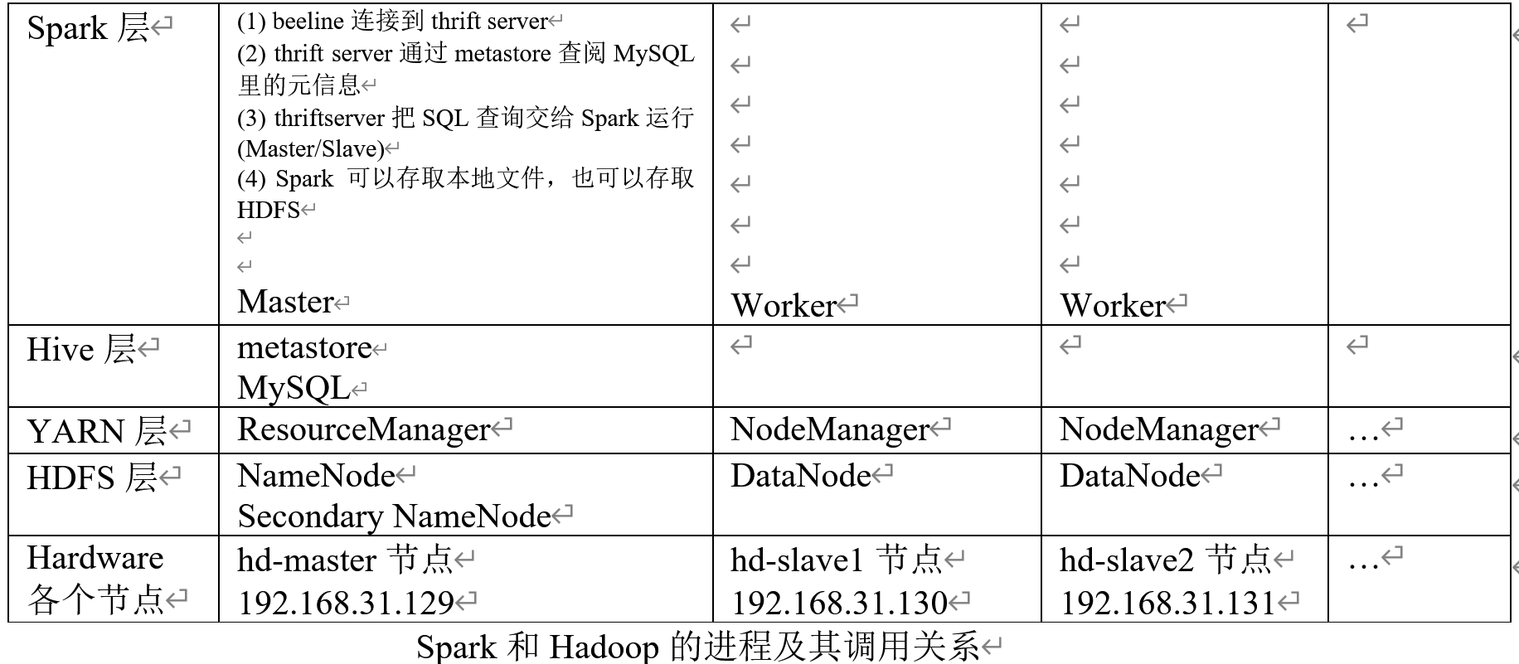
Hadoop与Spark入门(run GraphX)
Spark 部署图
(1)windows安装VMware
(2)VMware开辟3台虚拟机，别名和IP地址分别是
hd-master 192.168.31.129
hd-slave1 192.168.31.130
hd-slave2 192.168.31.131
如果助教部署配置有变，以其部署配置为准

Slide 9
pause

Slide 10
Hadoop与Spark入门(run GraphX)
Spark GraphX简介
Page Rank
这段代码是用scala编写的，可以用spark shell(scala)来运行
启动spark shell的命令为
注意，首先启动HDFS、YARN、 Hive metastore、Spark
cd /opt/linuxsir/spark/bin MASTER=spark://hd-master:17077 ./spark-shell
\\退出用:quit
在192.168.31.129节点上
\\ 启动hdfs和yarn
cd /opt/linuxsir/hadoop/sbin
./start-dfs.sh
./start-yarn.sh
\\ 启动Hive metastore
cd /opt/linuxsir/hive
./bin/hive --service metastore -p 19083 &
\\ 接着启动spark
cd /opt/linuxsir/spark
./sbin/start-all.sh
如果助教发布最新实验指导书，请以其为准

Slide 11
Hadoop与Spark入门(run GraphX)
Spark GraphX简介
Page Rank
在Spark软件包的/opt/linuxsir/spark/data/graphx目录下，有users.txt以及follower.txt等两个文件，分别表示用户和用户的关系
这两个文件具有特定的格式
users.txt文件的内容如下
每一行表示一个节点，首先是节点编号，接着是节点的名称，最后是节点的描述
1,BarackObama,Barack Obama
2,ladygaga,Goddess of Love
3,jeresig,John Resig
4,justinbieber,Justin Bieber
6,matei_zaharia,Matei Zaharia
7,odersky,Martin Odersky
8,anonsys

Slide 12
Hadoop与Spark入门(run GraphX)
Spark GraphX简介
Page Rank
follower.txt文件的内容如下
每一行给出一条边，用开始节点编号和结束节点编号表示
2 1
4 1
1 2
6 3
7 3
7 6
6 7
3 7

Slide 13
Hadoop与Spark入门(run GraphX)
Spark GraphX简介
Page Rank
可以在这个数据集上运行PageRank算法，计算每个用户的PageRank值
PageRank的示例代码，用Scala语言缩写
首先，导入必要的类
装载数据集，把边表(即关系表)装载进来，创建Graph
import org.apache.spark.graphx.GraphLoader
// Load the edges as a graph
val graph = GraphLoader.edgeListFile(sc, "file:///opt/linuxsir/spark/data/graphx/followers.txt")

Slide 14
Hadoop与Spark入门(run GraphX)
Spark GraphX简介
Page Rank
运行PageRank算法
// Run PageRank
val ranks = graph.pageRank(0.0001).vertices

Slide 15
Hadoop与Spark入门(run GraphX)
Spark GraphX简介
Page Rank
把算出的PageRank值，和User数据做关联
以便显示每个用户的PageRank，而不是把用户的编号显示出来
// Join the ranks with the usernames
val users = sc.textFile("file:///opt/linuxsir/spark/data/graphx/users.txt").map { line =>
val fields = line.split(",")
(fields(0).toLong, fields(1))
}
val ranksByUsername = users.join(ranks).map {
case (id, (username, rank)) => (username, rank)
}

Slide 16
Hadoop与Spark入门(run GraphX)
Spark GraphX简介
Page Rank
显示结果
输出结果如下
// Print the result
println(ranksByUsername.collect().mkString("\n"))
(justinbieber,0.15)
(matei_zaharia,0.7013599933629602)
(ladygaga,1.390049198216498)
(BarackObama,1.4588814096664682)
(jeresig,0.9993442038507723)
(odersky,1.2973176314422592)

Slide 17
Hadoop与Spark入门(run GraphX)
Spark GraphX简介
Page Rank
这段代码是用scala编写的，可以用spark shell(scala)来运行
执行完Page rank程序后
关闭软件的顺序为
退出spark-shell
关闭Spark、Hive metastore、YARN、HDFS
启动spark shell的命令（参考P8）
在192.168.31.129节点上
\\停止spark
cd /opt/linuxsir/spark
./sbin/stop-all.sh
\\ 停止Hive metastore
netstat -ntlp|grep 19083
kill -9 16336 \\16336是进程号
\\停止hadoop hdfs/yarn
cd /opt/linuxsir/hadoop/sbin
./stop-yarn.sh
./stop-dfs.sh
与启动顺序相反，启动顺序为HDFS、YARN、 Hive metastore、以及Spark

Slide 18
pause

